Slide 1
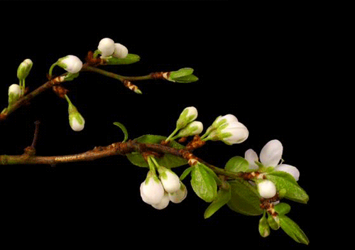
স্বাগতম

Slide 2
পরিচিতি
বিষয়ঃ বাংলাদেশ ও বিশ্বপরিচয়
শ্রেণিঃ দশম
অধ্যায়ঃ ৫ম
পাঠঃ বাংলাদেশের নদ-নদী ও প্রাকৃতিক সম্পদ
সময়ঃ ৪০ মিনিট
তারিখঃ ০৩/০২/২০২০
মোঃ আহসান হাবীব
সহকারী শিক্ষক
এস পি পি এম উচ্চ বিদ্যালয়
ছাতক,সুনামগঞ্জ।
Email:ahsanpress@gmail.com

Slide 3
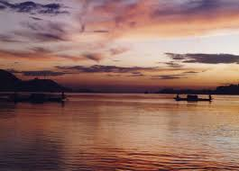
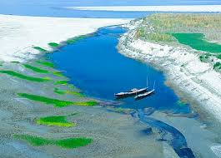
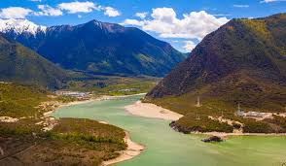
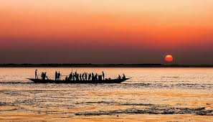
উপরের চিত্র গুলো কিসের?

Slide 4
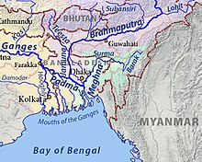
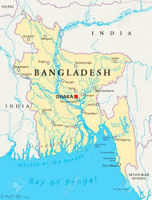
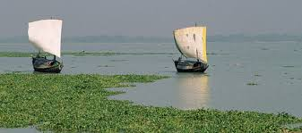
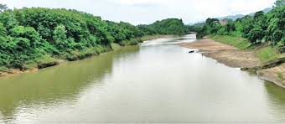
বাংলাদেশের মানচিত্র থেকে অনেক নদ-নদী হারিয়ে গেছে।
ছোট বড় মিলিয়ে প্রায় ৭০০টি নদ-নদী বাংলাদেশে রয়েছে।

Slide 5
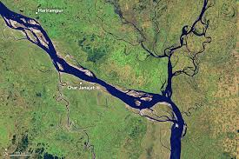
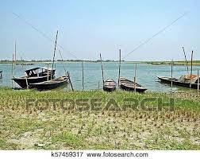
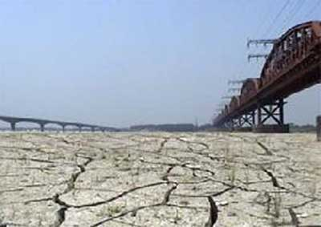
আজকের পাঠঃ বাংলাদেশের নদ-নদী ও প্রাকৃতিক সম্পদ
নদীর উৎপত্তিস্থল
নদীর প্রবাহ পথের বিবরন
জনবসতির উপর নদীর নির্ভরশীলতা
পানির আভাবে সৃষ্ট সমস্যা
চিত্রের মাধ্যমে কি দেখানো হয়েছে?
Notes:
এই সংবিধানটি দেখলে আমাদের মনে করিয়ে দেয়? এর পর শিক্ষার্থীদের চিন্তা করার সুযোগ দিয়ে তাদের কাছ থেকেসংবিধানের বৈশিষ্ট্যগুলো বের করার চেষ্টা করবেন।

Slide 6
শিখন ফল
এই পাঠ শেষে শিক্ষার্থীরাঃ
১। বাংলাদেশের প্রধান নদ নদীর উৎপত্তিস্থল ও পথের বিবরন দিতে পারবে।
২। নদ-নদীর উপরে জনবসতির নির্ভরশীলতা ব্যাখ্যা করতে পারবে।
৩। পানির অভাবে নদ-নদীর প্রভাব বিশ্লেষন করতে পারবে।

Slide 7
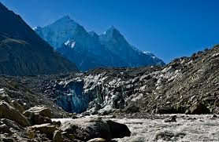
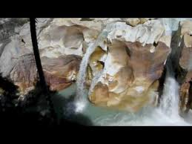
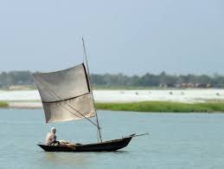
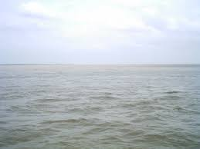
বাংলাদেশের নদ-নদী সমুহ
পদ্মা
ভারতের উত্তরবংগের গংগ্মা এবং বাংলাদেশের পদ্মা ভারতের মধ্য হিমবাহের গাংঙ্গোত্রী হিমবাহ থেকে এর উৎপত্তি।
ভারত থেকে রাজশাহী হয়ে পদ্মা নামে গোয়ালন্দের নিকট ব্রহ্মপুত্রের প্রধান ধারা যমুনার সংগে মিলিত হয়েছে। বাংলাদেশে যার আয়তন ৩৪১৮৮ বর্গ কিঃমি।
Notes:
প্রশ্নোত্তর পদ্ধতিতে অগ্রসর হলে ভালো হবে। প্রথমে চিত্রগুলো Slide এ আসার পর শিক্ষার্থীদের ভাবতে দিয়ে প্রশ্ন করে করে চিত্রের নিচের Text গুলো Show করলে ভালো হবে।

Slide 8
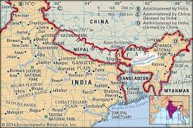
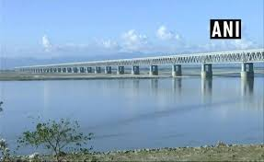
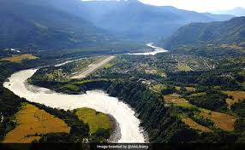
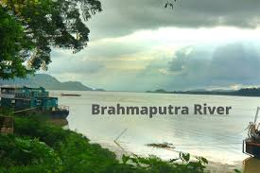
ব্রহ্মপুত্র/যমুনা
তিব্বতের মানস সরোবরে উৎপত্তি। ব্রহ্মপুত্রের দৈর্ঘ্য ২৮৯৭ কিঃ মিঃ।
উত্তর-পশ্চিম দিক থেকে দক্ষিন-পুর্বদিকে আড়াআড়িভাবে প্রবাহিত হতো। ১৭৮৭সালে ভূমিকম্পে ব্রহ্মপুত্রের তলদেশ উত্থিত হওয়ায় পানিধারন ক্ষমতার বাইরে চলে যাওয়ায় যমুনা নামে নতুন স্রোত ধারা সৃষ্টি হয়।

Slide 9
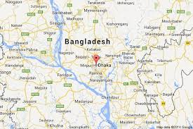
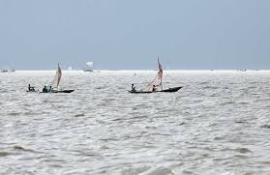
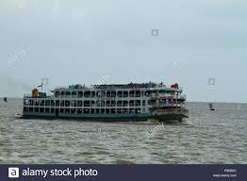
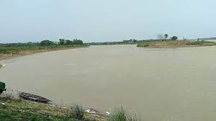
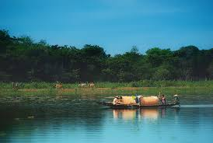
মেঘনা
বারাক
কুশিয়ারা
সুরমা
আসামের বারাক নদী নাগা মনিপুর অঞ্চলে উৎপত্তি হয়ে সিলেটের সুরমা ও কুশিয়ারা নদীর সাথে মিলিত হয়ে সুনামগঞ্জের আজমিরিগঞ্জে কালনী দক্ষিন-পশ্চিম দিকে অগ্রসর হয়ে মেঘনা এবং ভৈরব বাজার অতিক্রম করে পুরাতন ব্রহ্মপুত্র নদের সাথে মিলিত হয়েছে।
Notes:
পাঠ্য বই অনুযায়ী বাংলাদেশের সংবিধান এযাবৎ সংশোধোন হয়েছে পনের বার । প্রকৃত পক্ষে সংশোধোন হয়েছে ষোল বার। তবে শিক্ষার্থীদের অধিক জানার জন্য ষোল বার ব্যবহার করা হয়েছে।

Slide 10
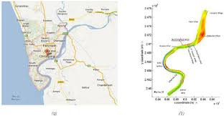
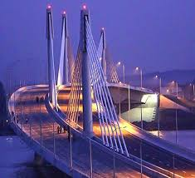
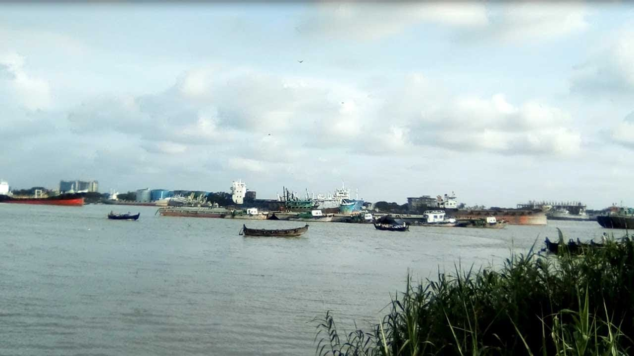
কর্নফুলী
দক্ষিন-পূর্বাঞ্চলের প্রধান নদী কর্নফূলী লুসাই পাহাড় যার উৎপত্তিস্থল ৩২০ কিঃমিঃ। যা চট্রগ্রাম হয়ে বংঙ্গোপসাগরে পতিত হয়েছে।প্রধান সমুদ্রবন্দর কর্নফুলী নদীর তীরে অবস্তিত।
Notes:
সংসদীয় পদ্ধতির সরকার বলতে সংসদের সংখ্যা গরিষ্ঠ দলের নেতা হবেন প্রধানমন্ত্রী এবং তার ইচ্ছা অনুযায়ী নির্দিষ্ট সংখ্যক মন্ত্রী নিয়ে মন্ত্রিপরিষদ গঠিত হয়।

Slide 11
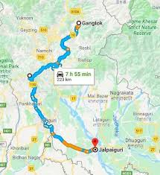
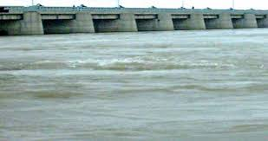
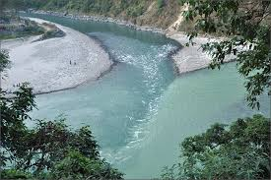
তিস্তা
সিকিমের পার্বত্য অঞ্চলে উৎপত্তি হয়ে ভারতের জল্পাইগুড়ি ও দার্জিলিং এর মধ্য দিয়ে কুড়িগ্রামের ডিমলা অঞ্চল হয়ে বাংলাদেশে প্রবেশ করেছে।
১৭৮৭ সালের প্রবল বন্যায় গতিপথ পরিবর্তন করে ব্রহ্মপুত্রের একটি পরিত্যক্ত গতিপথে প্রবাহিত হয়। পুর্বে গংঙ্গা নদীতে মিলিত ছিল। এর দৈর্ঘ্য ১৭৭ কিঃমিঃ।

Slide 12
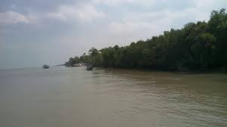
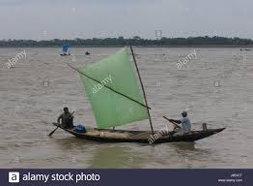
পশুর নদী
খুলনার দক্ষিনে ভৈরব বা রুপসা নদী। দক্ষিনে প্রবাহিত হয়ে ত্রিকোনা ও দুবলা দ্বীপদ্বয়ের ডানদিক দিয়ে মংলা বন্দরের দক্ষিণে সুন্দরবনের ভিতর দিয়ে বঙ্গোপসাগরে পড়েছে।
প্রায় ১৪২ কিঃমিঃ দীর্ঘ ও ৪৬০ মিটার থেকে ২,৫ কিঃমিঃ প্রস্থ এই নদীর গভীরতা এত বেশী যে সারা বছর সমুদ্রগামী জাহাজ মোহনা দিয়ে মংলা সমুদ্র বন্দরে প্রবেশ করতে পারে।

Slide 13
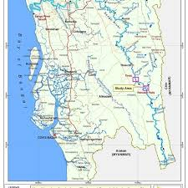
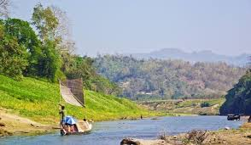
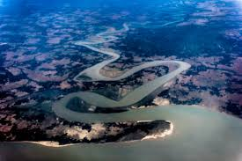
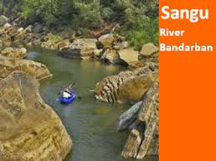
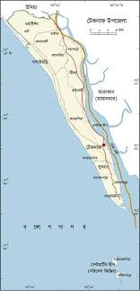
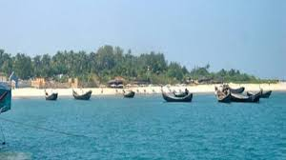
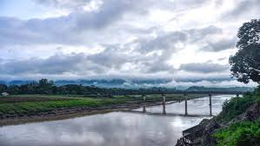
সাঙ্গু-ফেনী,নাফ, মাতামুহুরী নদী
উপরের চিত্রে সাংগু নদী আরাকান থেকে নির্গত বান্দরবান জেলার থানচি উপজেলা দিয়ে বাংলাদেশে প্রবেশ করেছে। ২৯৪ কিঃমিঃ দীর্ঘ নদীটি ফেনী নদী হিসেবে পরিচিত।
মিয়ানমারের সীমান্ত ঘেষে নাফ নদী বাংলাদেশে প্রবেশ করেছে। দৈর্ঘ্য ৫৬ কিঃমিঃ।
লামার মাইবার পর্বতে মাতামুহুরী নদীর উৎপত্তি। এর দৈর্ঘ্য ১২০ কিঃমিঃ।

Slide 14
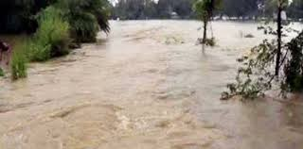
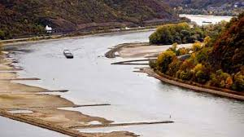
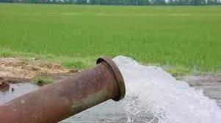
পানির অভাবের কারনঃ
১।উজান থেকে পাহাড়ী ঢলের সাথে প্রচুর পলি আসে,ফলে অনেক নদী ভরাট হয়ে প্রায় মৃত।
২।অনেক নদী ভারতে উৎপত্তি। ভারত বেশ কিছু নদীতে বাদ দেওয়ায় শুস্ক মৌসুমে পানির প্রবাহ কমে যায়।
৩।সেচসহ নানা কাজে নদী থেকে পানি উত্তোলন করায় মুল নদীতেই আশংকাজনকভাবে কমে যাচ্ছে।

Slide 15
মূল্যায়ন
একক কাজ
বহুনির্বাচনী প্রশ্নঃ ০১
১। বাংলাদেশের গভীরতম নদীর নাম কি?
(ক) পদ্মা
(খ) পশূর
(গ) সুরমা
(ঘ) সাঙ্গু

Slide 16
মূল্যায়ন
একক কাজ
বহুনির্বাচনী প্রশ্নঃ ০২
১। বর্তমানে বাংলাদেশে কতটি নদী রয়েছে?
(ক) ২০০ টি
(খ) ৩০০ টি
(গ) ৫০০ টি
(ঘ) ৭০০ টি

Slide 17
দলীয় কাজ
নদী ভিত্তিক সম্পদের তালিকা- তোমার পাঠ্য বই অনুসারে লিপিবদ্ধ কর।

Slide 18
বাড়ীর কাজ
*** বাংলাদেশের প্রধান নদ নদীর বিবরন দাও?

Slide 19
ধন্যবাদ

